Slide 1
第5章 对流换热的理论基础及计算
Convection heat transfer
5.1 对流换热
5.1.1 对流换热的基本概念
5.1.2 相似原理
5.2 对流换热问题的计算
5.2.1 自然对流换热及实验关联式
5.2.2 强制对流换热及实验关联式

Slide 2
5.1 对流换热
5.1.1 对流换热的基本概念
1、对流传热的机理
对流传热是流体各部份质点发生宏观的相对位移所产生的对流运动来传递热量的过程。
流体流经固体壁面时，温度较高的热流体将热量传递给固体壁面，或温度较高的固体壁面将热量传递给流经它的冷流体。这两种情况都属于对流传热，工程中常称为给热。

Slide 3
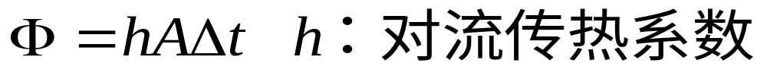
2、牛顿冷却公式
由于对流传热是在流体流动过程中发生的热量传递现象，而且流体流动过程中又与固体壁面接触，那么流体流动的状况就与对流传热有密切的关系。

Slide 4
3、影响对流传热系数的因素
流动的起因：自然对流和强制对流
流体有无相变
流动速度（流动型态 ）
流体的物理性质
换热表面的几何因素

Slide 5
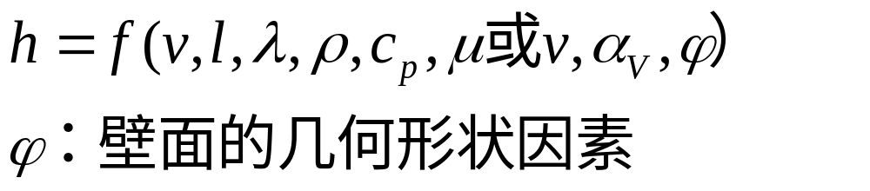
4、对流传热系数的确定

Slide 6
1）理论解法（分析法，建立边界层对流传热微分程求解求得h的表达式或数值 ）
2）实验解法：
对边界层对流传热微分方程无量纲化或对h的表达式进行量纲分析，得出有关的相似特征数，
在相似原理的指导下建立实验台和整理实验数据，求得各特征数间的函数关系，
再将函数关系推广到与实验现象相似的现象中去。

Slide 7
5、流动边界层和温度边界层
y
δ
r₀
r
y
δ
1）流动边界层（速度边界层）： 规定从管壁达到主流速度99%处的距离y称为边界层厚度δ。

Slide 8
流动边界层特性
流动边界层厚度与物体几何尺寸相比较小
流体流速变化主要在流动边界层内
雷诺数增到临界雷诺数，边界层内流动分为层流和紊流。

Slide 9
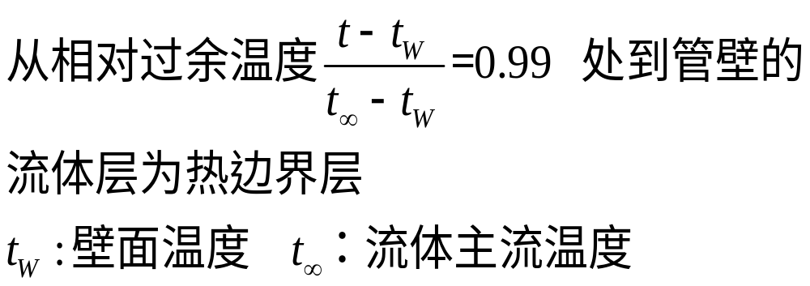
2）温度边界层（热边界层）

Slide 10
3）边界层传热情况分析
层流边界层：沿y方向的热量主要靠导热。
y
δ
r₀
r
y
δ

Slide 11
紊流边界层：
紊流情况下，流体主流中由于旋涡丛生，流体各部分激烈混合，所以热阻很小；
但紧靠壁面处的层流底层，传热基本上是以导热方式进行，是对流传热的主要阻力所在；
温度差也主要集中在层流底层中。

Slide 12
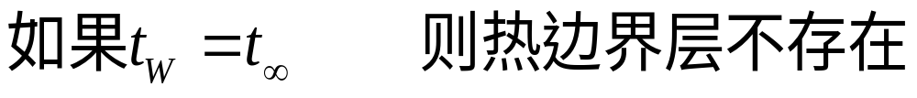
4）流动边界层与热边界层之间的关系
流动边界层厚度δ由流体中垂直于壁面上的速度分布决定的，与运动粘度ν有关 。
热边界层厚度δ_{t}由流体中垂直于壁面上的温度分布决定的，与热扩散率α有关。

Slide 13
5.1.2 相似原理
1、基本概念
1）同一类物理现象：用相同形式和相同内容的 微分方程所描述的物理量。
2）物理相似现象：同一类物理现象中，凡是相似的现象，在空间对应的点上和时间对应的瞬间，其各对应的物理量分别成一定的比例。

Slide 14
3）相似原理：两个现象相似，它们对应的同名相似特征数（准则数）必然相等；单值性条件相似、包括初始条件、边界条件、几何条件和物理条件。
以相似原理为指导，在风机、水泵、以及汽车、飞机制造行业，利用模型级进行新机种设计的方法也被广泛地使用。

Slide 15
4)相似方法：
该方法是模型中的现象相似于原型中的现象的方法。
应用条件：模型中发生的现象与原型中发生的现象相似，才有可能应用于原型。
相似原理研究相似系统的性质以及如何用模型实验解决实际问题的一门科学，是进行模型实验的依据。

Slide 16
相似原理应用举例：汽车、飞机风洞实验
风洞实验的基本原理是相对性原理和相似性原理。
根据相对性原理，汽车、飞机在静止空气中飞行所受到的空气动力，与飞机静止不动、空气以同样的速度反方向吹来，两者的作用一样。
但飞机迎风面积比较大，如机翼的翼展几米~几十米，使迎风面积如此大的气流以相当于飞行的速度吹过来，动力消耗巨大。

Slide 17
根据相似性原理，可以将汽车、飞机做成几何相似的小尺度模型，气流速度在一定范围内也可以低于飞行速度，其试验结果可以推算出其实飞行时作用于飞机的空气动力。

Slide 18
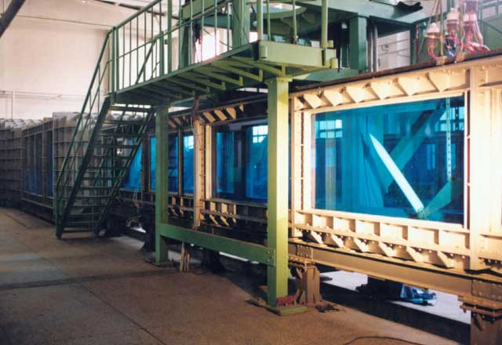
大型风洞试验装置的测试段

Slide 19
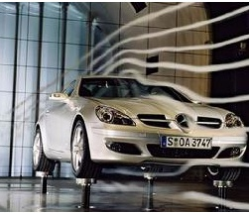
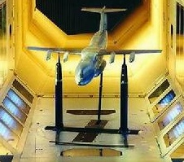

Slide 20
飞行器(包括飞机、直升机、巡航导弹等)在风洞中的试验内容主要有：
测力试验(测量作用于模型的空气动力，如升力、阻力等，确定飞行性能)；
测压试验(测量作用于模型表面压力分布，确定飞机载荷和强度）；
布局选型试验(模型各部件做成多套，可以更换组合，选择最佳的飞机布局和外形)等等。

Slide 21
40年代，研制一架螺旋桨飞机，风洞试验时间是几百小时。
至70年代初，一架喷气式客机的风洞试验时间是4-5万小时。
航天器(如洲际导弹、卫星、宇宙飞船等)大部分航行在大气层外，基本上与空气无关，但其发射和返回是在大气层中，仍然需要在风洞中进行试验。如美国的航天飞机，在不同风洞中总共进行了10万小时的试验。

Slide 22
5)量纲与单位：
量纲：物理量所属种类，称为这个物理量的量纲,量纲也称因次（Dimension）。
单位：度量各种物理量数值大小的标准。即单位是度量某一物理量的基值，预先人为选定
6)量纲分类：基本量纲和导出量纲。基本量纲彼此独立（长度L，温度Θ ，质量M，时间T），导出量纲由基本量纲组合而成（密度，粘度系数，速度等）。

Slide 23
7) 量纲的和谐性及其应用
一个物理量的量纲与这个量的特性有关，与它的大小无关。
不同量纲的物理量不能加减，任何一个正确的物理方程中，各项量纲一定相同。
如果一个物理方程量纲和谐，则方程的形式不随量度单位的改变而改变。

Slide 24
量纲和谐原理应用：
量纲和谐原理可以用来检验新建方程或经验公式的正确性和完整性。
利用量纲和谐原理可以确定公式中物理量的指数，可以建立物理方程，可以实现单位兑换。

Slide 25
8）量纲分析法——π定理
π定理的内容：任一物理过程包含有 n 个有量纲的物理量，如果选择其中的 r 个作为基本物理量，则这一物理过程可由n个物理量组成的n-r个无量纲量所组成的关系式描述。因这些无量纲数是用π表示的，故称为π定理。

Slide 26
设个物理量为x₁、x₂…… x_{n}，则这一物理过程可表示为一般函数关系式
f(x₁、x₂……, x_{n})=0
利用π定理可将此函数关系式简化为
F (π₁、π₂ ……, π_{n-r})=0
其中，π₁、 π₂……, π_{n-r}为独立参数。每个数都是由上述各变量组成的无量纲量，函数的具体形式则必须由实验确定。

Slide 27
π定理的意义：
π定理指出，由于方程中各项的量纲是一致的，函数f 与其作为n个独立自变量x之间的关系，不如改为n-r个互相独立的无量纲数π之间的关系，即函数F。
后者所包含的变量数目较前者减少了r个，而且是无量纲的。

Slide 28
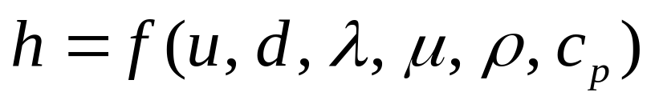

2、对流传热过程的量纲（因次）分析
单相介质管内对流换热问题为例
式中 h —平均对流传热系数，W/(m²⋅K)；
u —流体的特征流速，m/s；
d —管道直径，m；
λ —导热系数 W/(m²⋅ ℃)
ρ —流体密度 kg/m³
c_{p} —定压比热容 kJ(kg ⋅ ℃)
— 动力粘度系数 kg/(m ⋅ s)

Slide 29
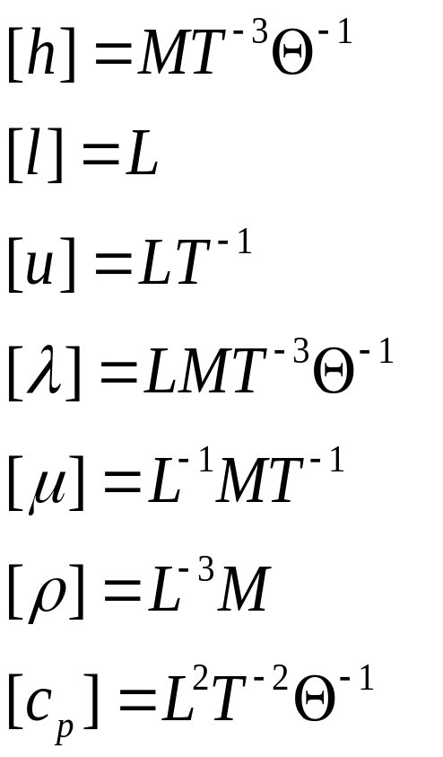
上式物理量的量纲分别为
包含四个基本量纲长度L，温度Θ，质量M，时间T，所以n=7，r=4，选定包含四个基本量纲的物理量u，d，λ，μ

Slide 30
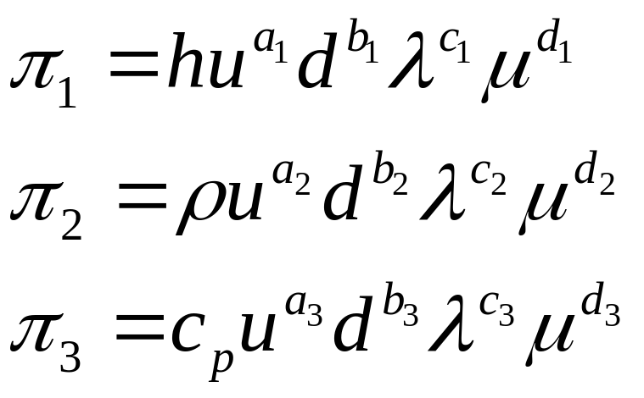

Slide 31
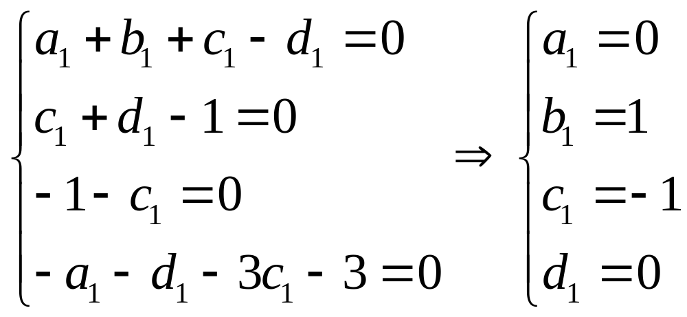

Slide 32
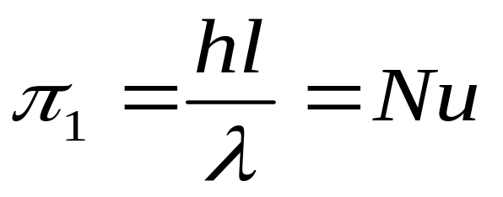
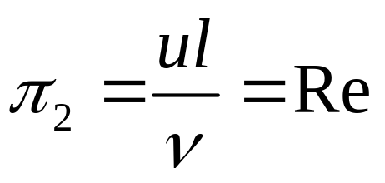
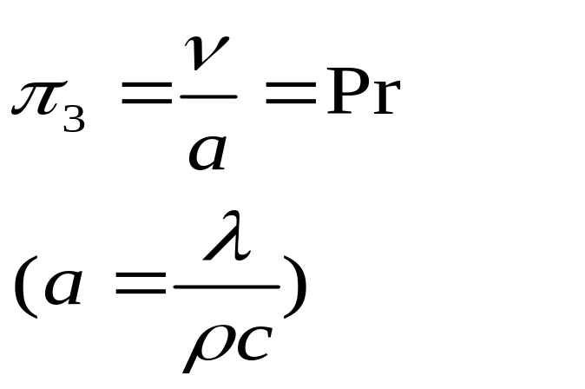
——努塞尔(Nusselt)数，表示对流传热；
——雷诺数(Reynolds) ，表示强制对流；
——普朗特(Prandtl)数，表示物性；

Slide 33
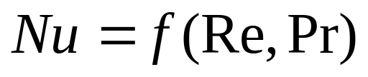
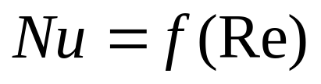
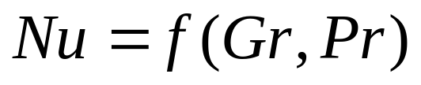
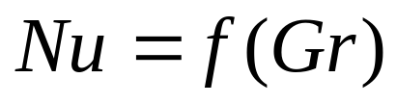
1、强迫对流
特征方程（液体）
特征方程（气体）
2、自然对流
特征方程（液体）
特征方程（气体）

Slide 34
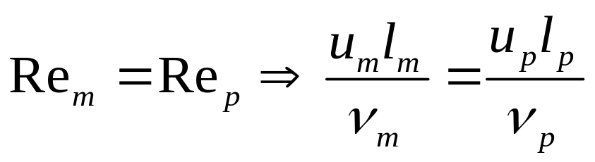
例1 ： 用尺寸为实物1/8的模型来预测空气预热器换热的性能，模型中空气温度为40℃ ，空气预热器温度为133℃，空气预热器中空气流速为6.03m/s，求模型中的空气流速为多少？模型中的h＝412W/(m².K), 求锅炉中的空气表面传热系数。
解：查表确定空气的粘度及导热系数
1）模型中的空气流速

Slide 35
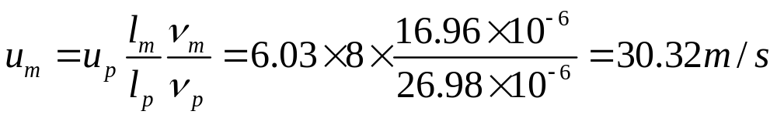
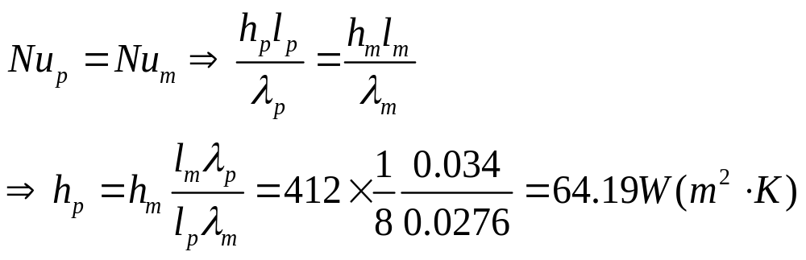
2) 空气预热器的对流传热系数h

Slide 36
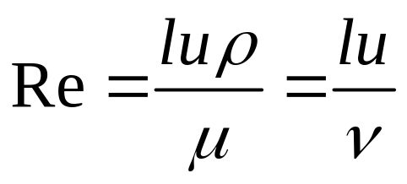
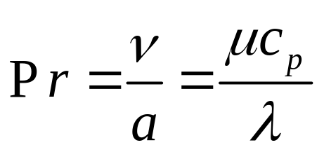
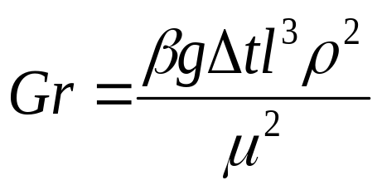
准数
准数的形式
准数的物理涵义
Nu努赛尔特Nusselt
Nu=h·l_{c}/λ_{f}
反映对流传热的强弱程度
Re雷诺
Reynolds
流体流动形态和湍动程度
Pr普兰德
Prandtl
流体的物理性质对对流传热的影响
Gr格拉斯霍夫
Grashof
自然对流对对流传热系数的影响

Slide 37
5.2 对流换热问题的计算
管内（槽内）
内部流动
平行平板间
强迫对流
管间纵掠管束
纵掠平壁
单相流体
对流传热
外部流动
横掠管束
射流冲击冷却
竖壁
大空间
水平圆管外
自然对流
水平壁
有限空间—夹层空间
混合对流（受迫对流与自然对流并存）

Slide 38
5.2.1 自然对流换热及实验关联式
自然对流传热分类：
大空间自然对流：传热面上边界层的形成和发展, 不受周围物体的影响。
有限空间对流:受周围物体的影响。
实例：暖气管道的散热
不用风扇强制冷却的电器元件的散热

Slide 39
1、边界层的形成和发展
静止流体与壁面接触对流边界层的形成和发展t_{w}>t∞( 流体温度）
湍流
h_{x}
过渡区
H
t_{w}
层流
t∞
O
y
h

Slide 40
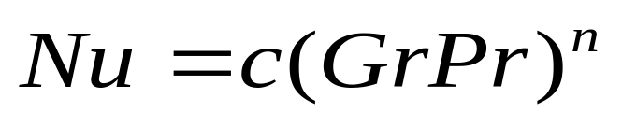
2、自然对流传热
定性温度（特征温度）：边界层的算术平均温度t_{m}=（t_{w}+t∞)/2
特征长度：竖壁和竖圆柱取高度；横圆柱取外径

Slide 41
5.2.2 强制对流换热及实验关联式
在泵或搅拌器的作用下和气体在鼓风机的作用下, 产生强制对流换热
1、掠过平板的强制对流换热问题：太阳能集热器；飞机机翼
2、管内湍流换热实验关联式
3、管内层流换热实验关联式
4、外部流动横掠单管换热实验关联式
5、横掠管束换热实验关联式

Slide 42
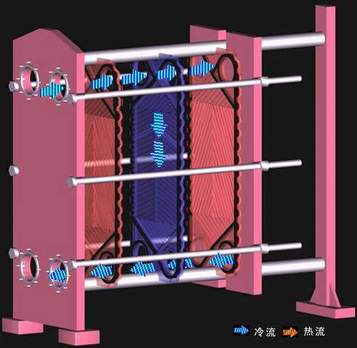

Slide 43
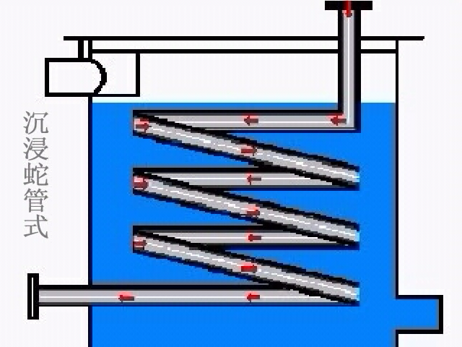

Slide 44
（1）审题内容，确定类型。
（2）定性温度，查取物性。
（3）计算准则，选用公式。
（4）代入计算，考虑修正。

Slide 45
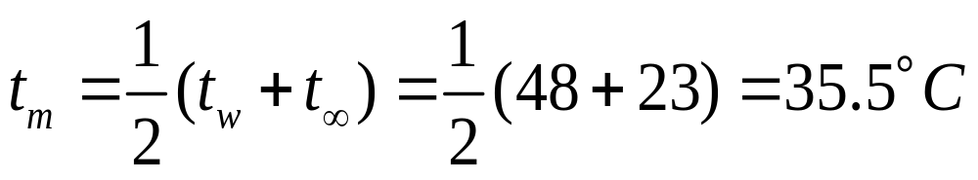
例2:水平放置的蒸汽管道，保温层外径d_{o}=383mm，壁温t_{w}=48℃，周围空气温度t∞=23℃。试计算保温层外壁的对流散热量?
解：特性温度

Slide 46
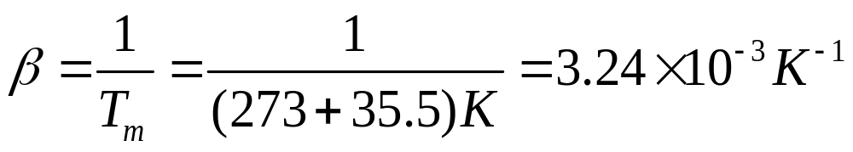
据此由附录查得空气的物性值为λ_{m}=0.0272W/(m·℃) v_{m}=16.53X10⁻⁶m²/s Pr_{m}=0.7

Slide 47
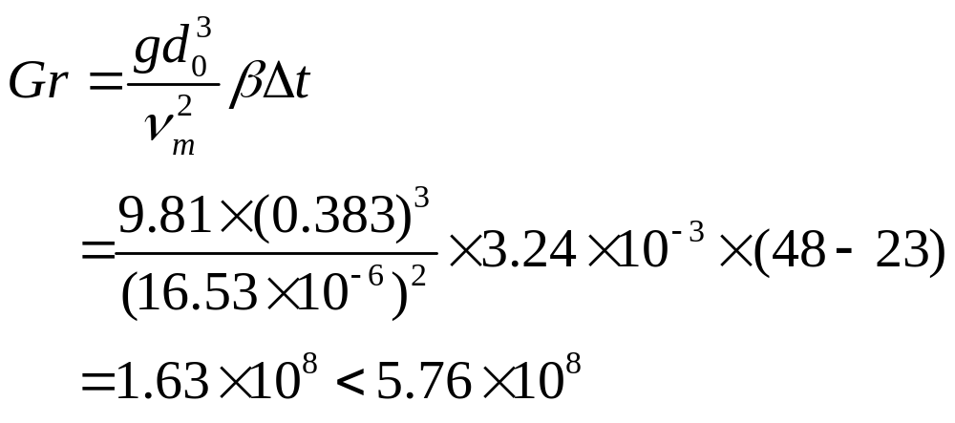
流动属于层流，查表得C=0.48、n=1/4。于是对流换热系数为

Slide 48
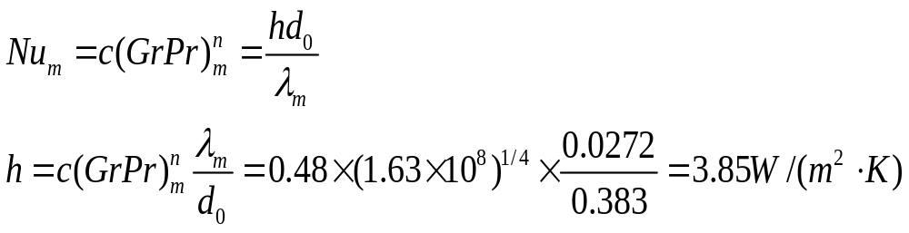
单位管长的对流散热量为
q_{l}=hπd_{o}(t_{w}-t∞)
=3.83×3.14×0.383×(48-23)=115.15W/m

